Slide 2
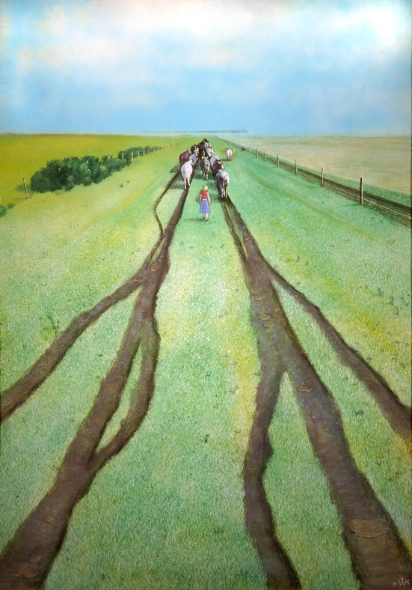
William Kurelek, L’herbe ne pousse pas sur les sentiers battus, 1975. Cette oeuvre montre l’intérêt de Kurelek pour le paysage des Prairies.

Slide 3
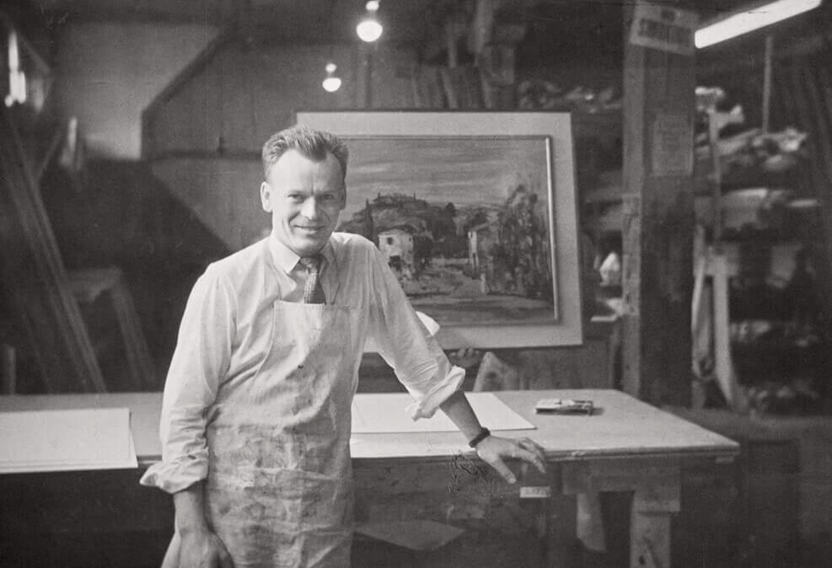
William Kurelek avec un tableau dans l’atelier d’encadrement Isaacs, date inconnue.

Slide 4
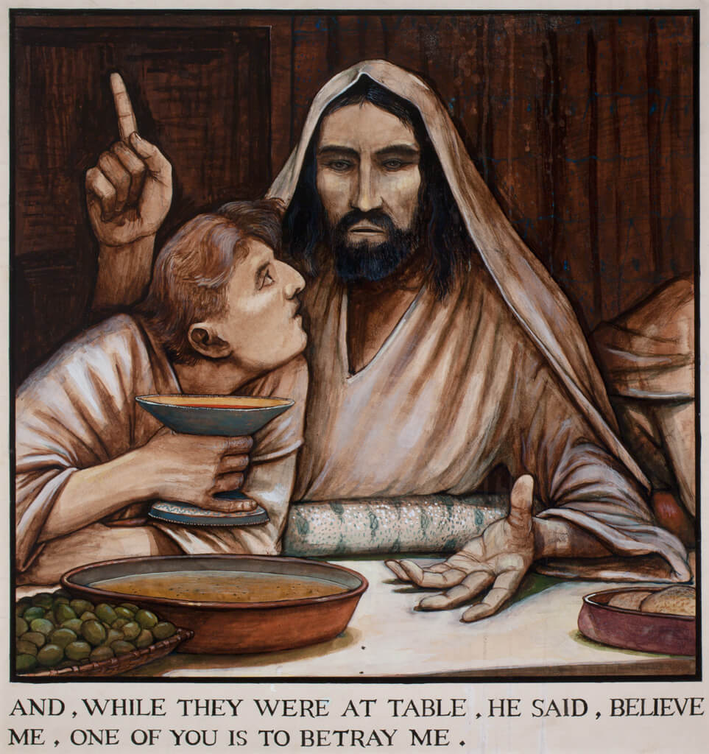
William Kurelek, La Passion du Christ [Pendant qu’ils mangeaient, il dit, En vérité je vous le dis, un de vous va me livrer], 1960-1963. C’est l’une des 160 oeuvres créées par Kurelek pour illustrer le récit de la Passion.

Slide 5
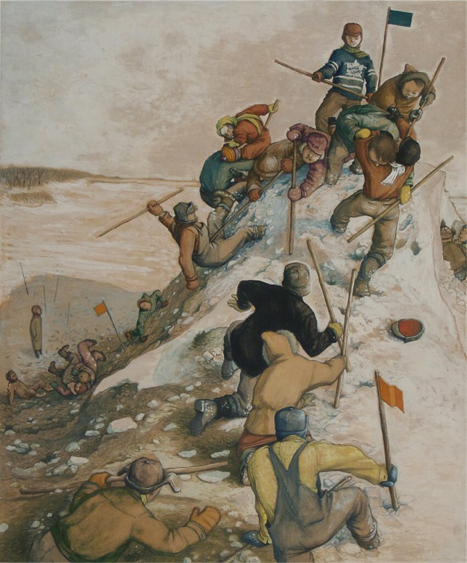
William Kurelek, Le roi du monde, 1958-1959. Les années de formation de Kurelek sont profondément marquées par les compétitions dans la cour d’école.

Slide 6
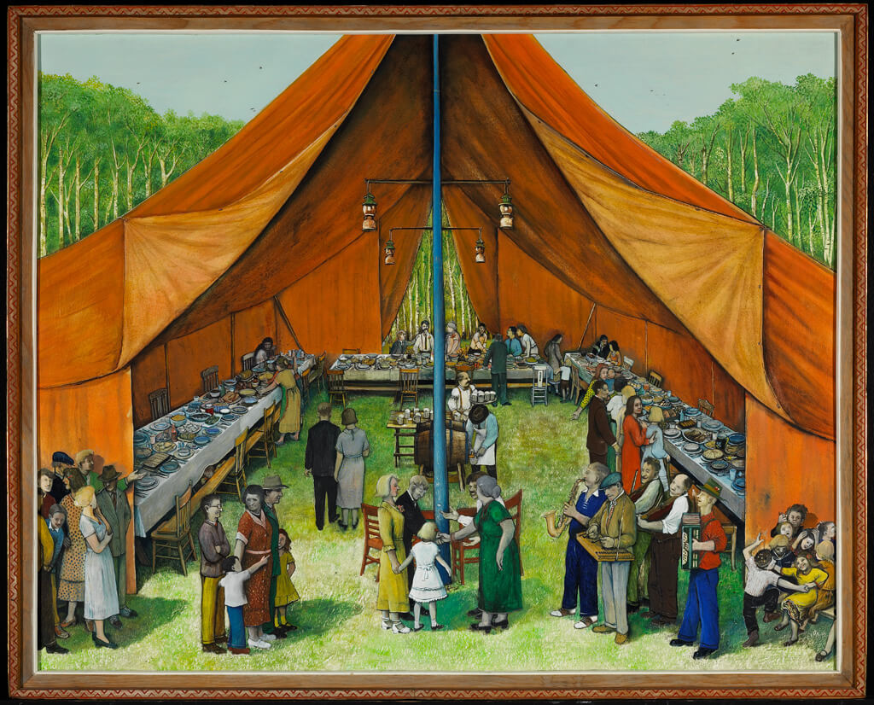
William Kurelek, Fête manitobaine, 1964. Kurelek réalise cette oeuvre dans la série Un immigrant travaille la terre au Canada.

Slide 7
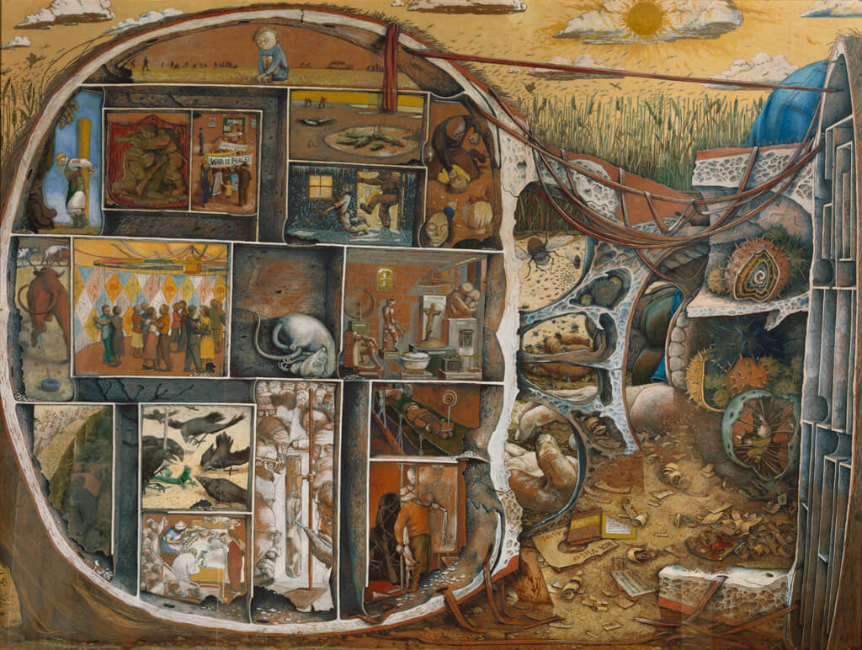
William Kurelek, Le labyrinthe, 1953. Cette peinture montre l’intérieur du crâne de Kurelek afin de représenter son état d’esprit.

Slide 8
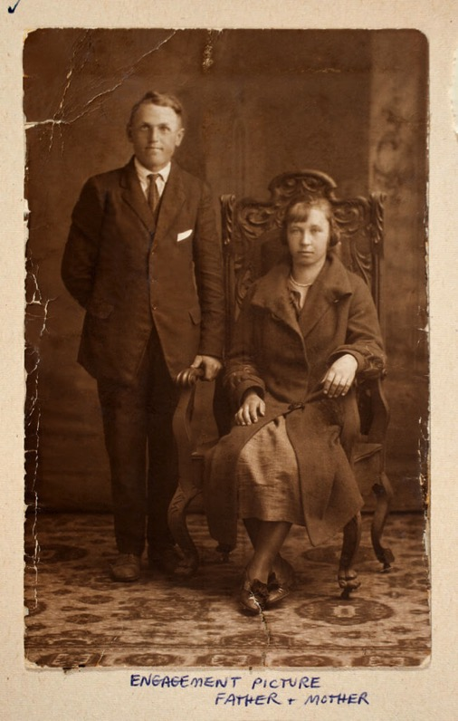
Les parents de William Kurelek, Dymtro et Mary Kurelek (née Huculak), v.1925.

Slide 9
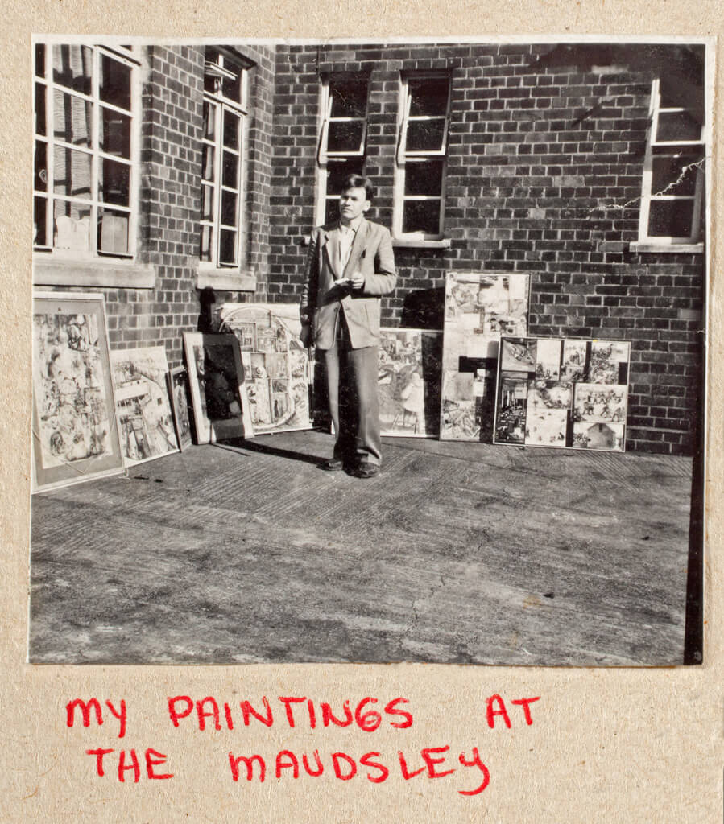
William Kurelek et ses tableaux à l’hôpital Maudsley, Londres, v.1953.

Slide 10
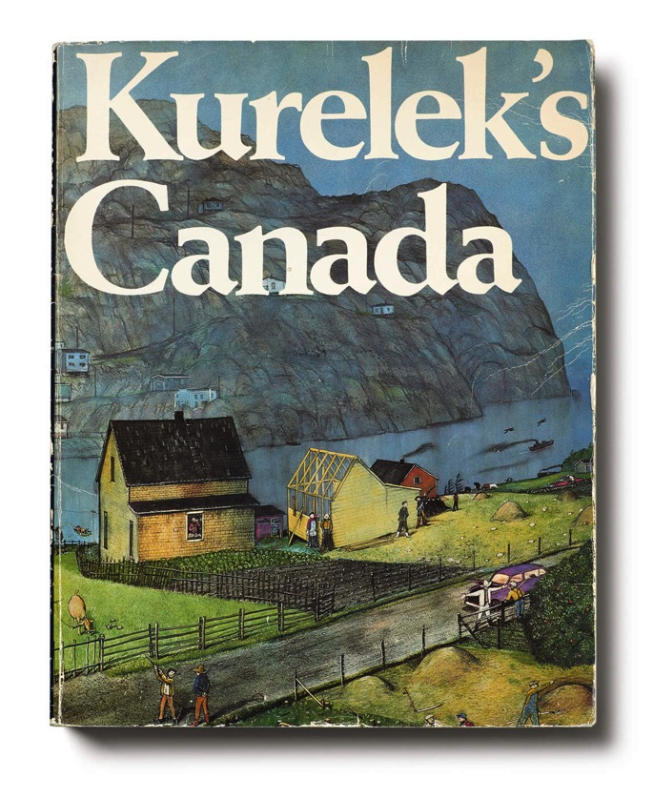
En 1975, le cycle de tableaux de Kurelek, Happy Canadians (Heureux Canadiens), publié sous la forme d’un livre intitulé Kurelek’s Canada.

Slide 11
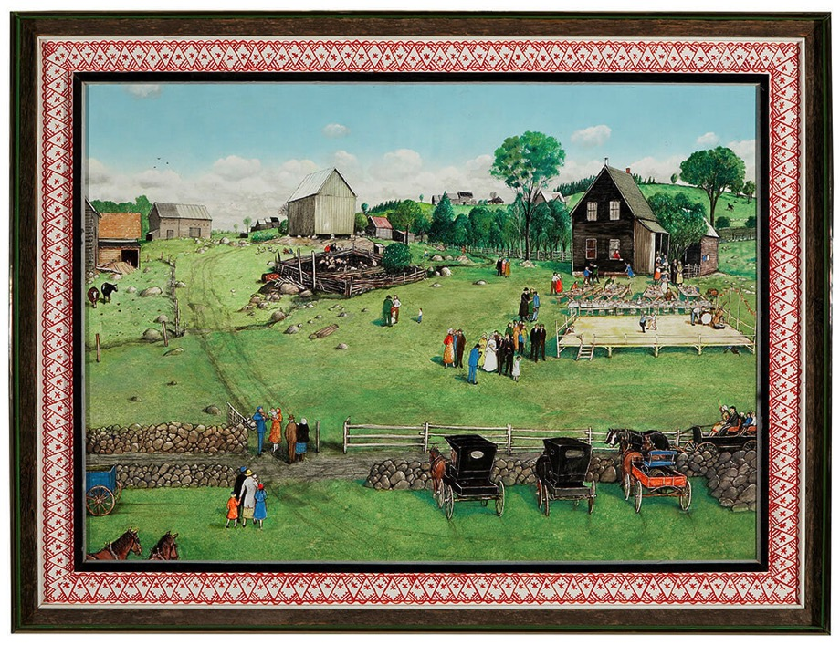
William Kurelek, Mariage polonais à Kaszuby, 1977. Cette oeuvre dénote l’intérêt de Kurelek pour les communautés polonaises au Canada.

Slide 12
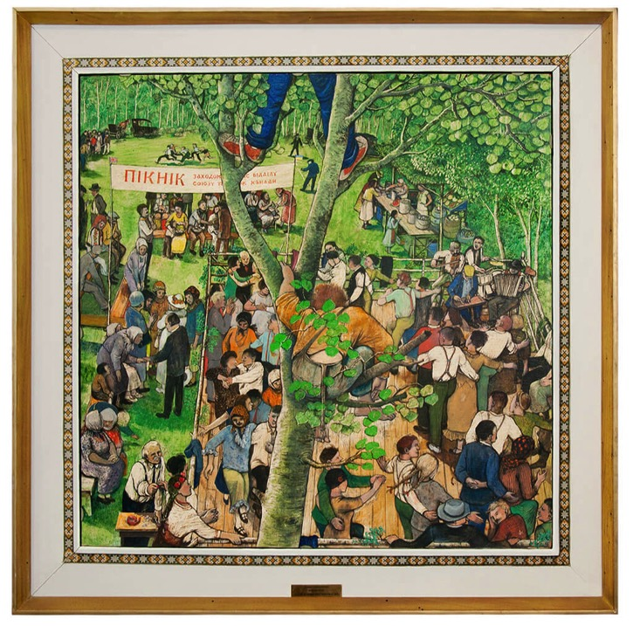
Activité d’apprentissage nº 1
William Kurelek, Pique-nique ukrainien canadien à la ferme, 1966. Cette peinture a été exposée au pavillon de l’Ukraine à l’Expo 67 à Montréal.
Notes:
*insert Ruth’s captions*

Slide 13
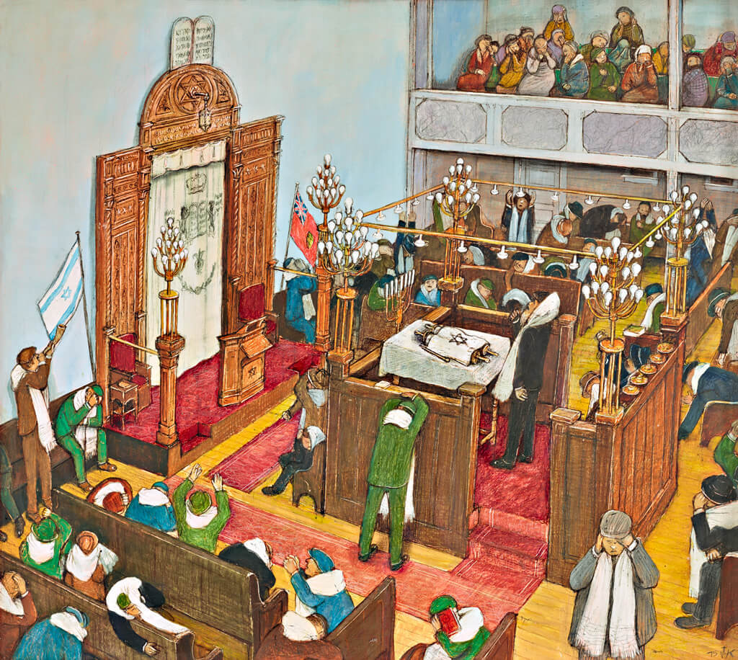
Activité d’apprentissage nº 1
William Kurelek, Yom Kippour, 1975. Kurelek représente le Canada comme une mosaïque de cultures différentes mais vivant en harmonie.
Notes:
*insert Ruth’s captions*

Slide 14
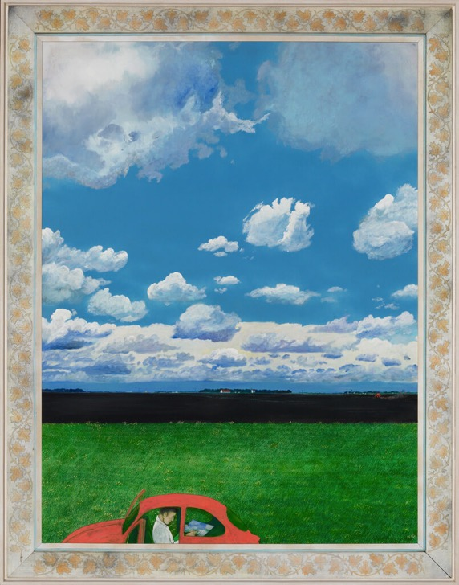
Activité d’apprentissage nº 2
William Kurelek, Le peintre, 1974. Dans cette œuvre, Kurelek semble avoir été peint à son insu, immergé dans son travail.
Notes:
*insert Ruth’s captions*

Slide 15
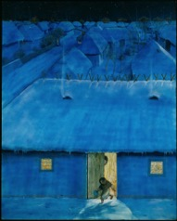
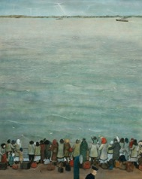
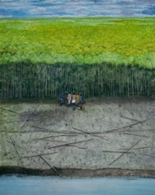
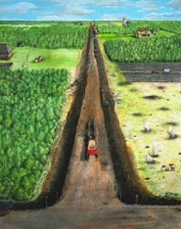
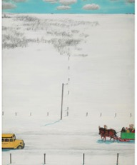
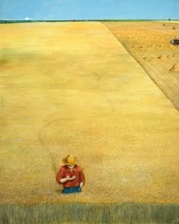
Activité d’apprentissage nº 2
William Kurelek, Le pionnier ukrainien, 1971, 1976. Cette composition épisodique de six panneaux relate l’histoire de l’immigration ukrainienne au Canada au début du vingtième siècle.
Notes:
*insert Ruth’s captions*

Slide 16
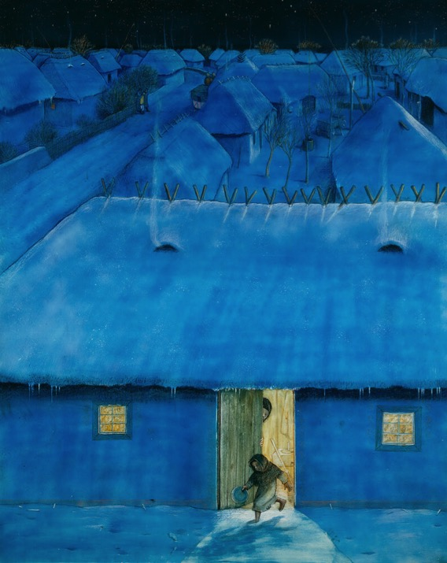
Activité d’apprentissage nº 2
William Kurelek, Le pionnier ukrainien, 1971, 1976.
Notes:
*insert Ruth’s captions*

Slide 17
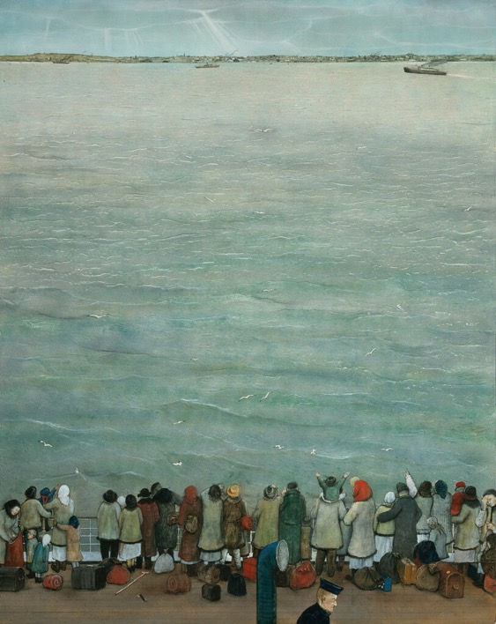
Activité d’apprentissage nº 2
William Kurelek, Le pionnier ukrainien, 1971, 1976.
Notes:
*insert Ruth’s captions*

Slide 18
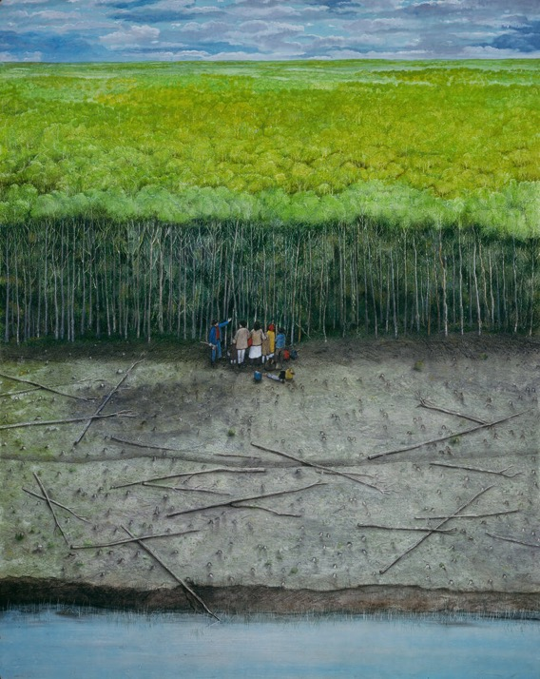
Activité d’apprentissage nº 2
William Kurelek, Le pionnier ukrainien, 1971, 1976.
Notes:
*insert Ruth’s captions*

Slide 19
Activité d’apprentissage nº 2
William Kurelek, Le pionnier ukrainien, 1971, 1976.
Notes:
*insert Ruth’s captions*

Slide 20
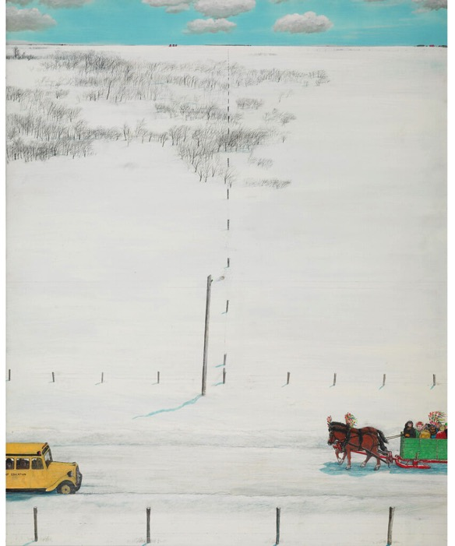
Activité d’apprentissage nº 2
William Kurelek, Le pionnier ukrainien, 1971, 1976.
Notes:
*insert Ruth’s captions*

Slide 21
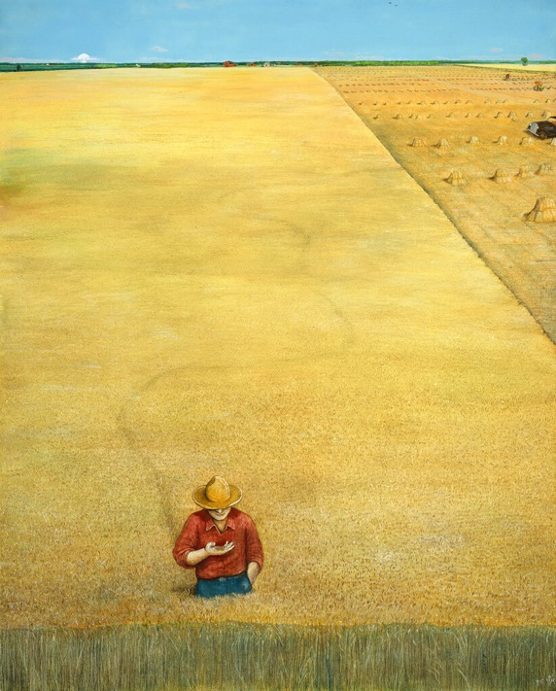
Activité d’apprentissage nº 2
William Kurelek, Le pionnier ukrainien, 1971, 1976.
Notes:
*insert Ruth’s captions*

Slide 22
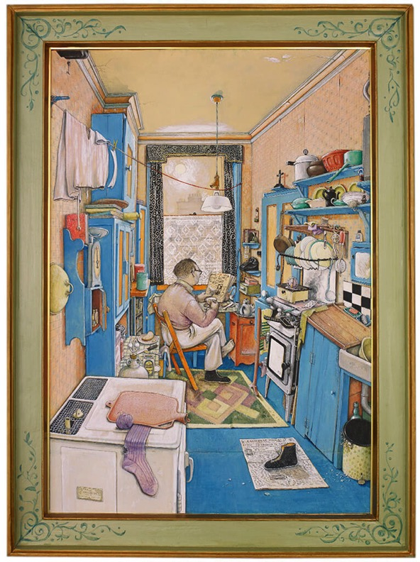
William Kurelek, Le célibataire, 1955. Dans cette oeuvre Kurelek crée un décor intérieur claustrophobique.
Notes:
*insert Ruth’s captions*

Slide 23
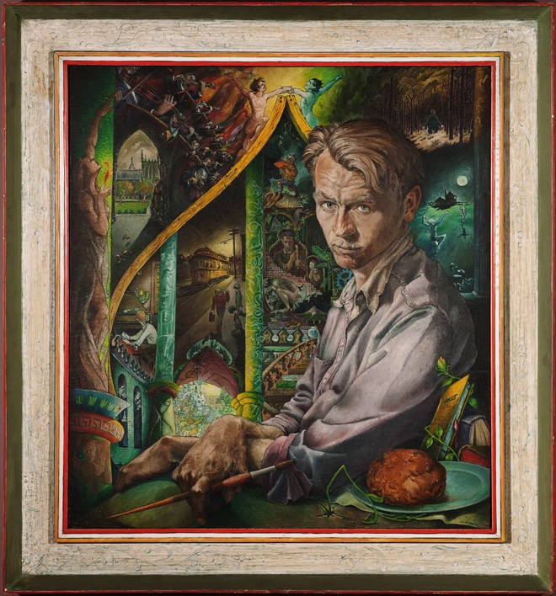
Exercice sommatif
William Kurelek, Portrait de l’artiste en jeune homme, 1950. Ce portrait souligne la décision de Kurelek de devenir un artiste professionnel.

Slide 24
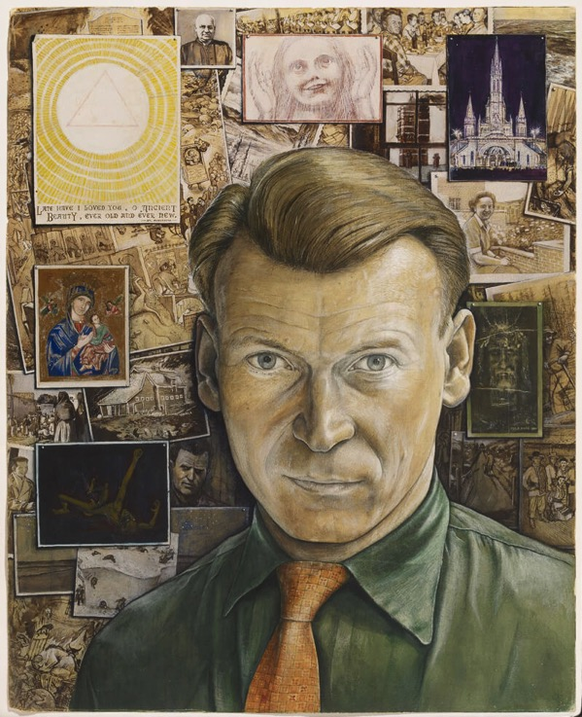
Exercice sommatif
William Kurelek, Autoportrait, 1957. C’est ici la première oeuvre significative peinte par Kurelek après sa conversion officielle au catholicisme.
Notes:
*insert caption*

Slide 25
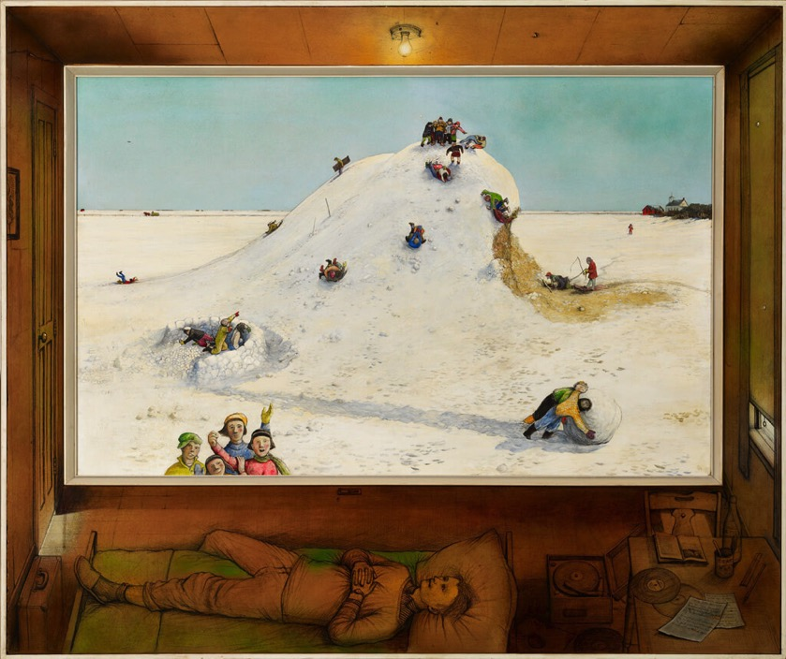
William Kurelek, Souvenirs d’enfance, 1968. Dans cette oeuvre nous voyons Kurelek visualisant des souvenirs d’enfance.

Slide 26
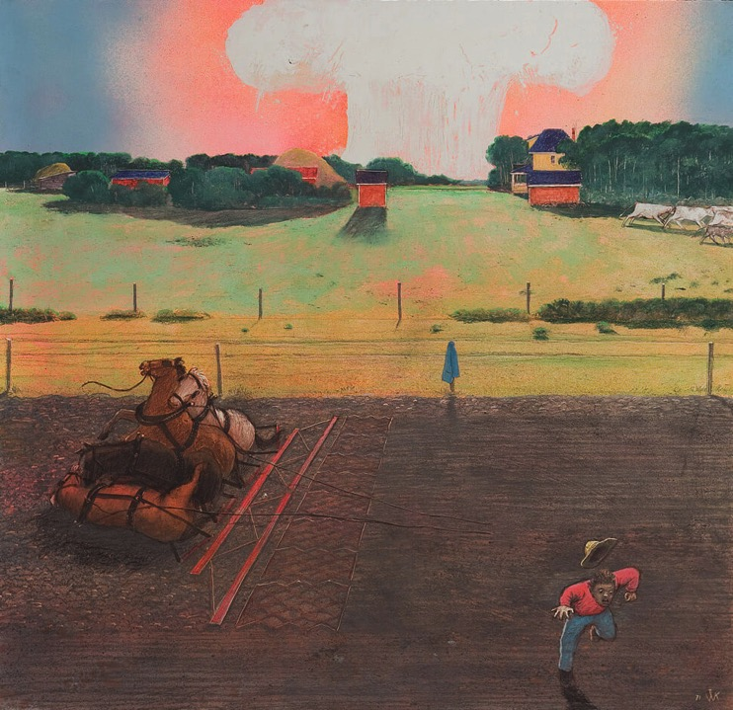
William Kurelek, Ne retournant pas chercher un manteau; s’ils sont au champ après que la bombe soit tombée, 1971. Cette scène est inspirée à Kurelek par ses angoisses au sujet de la guerre nucléaire.

Slide 27
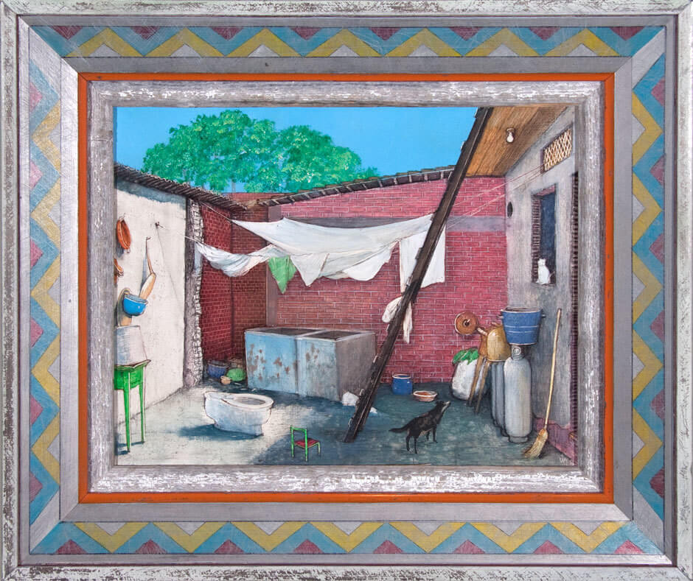
William Kurelek, Une cour mexicaine pauvre, 1976. Kurelek a finalisé cette oeuvre par l’addition d’un cadre richement coloré.

Slide 28
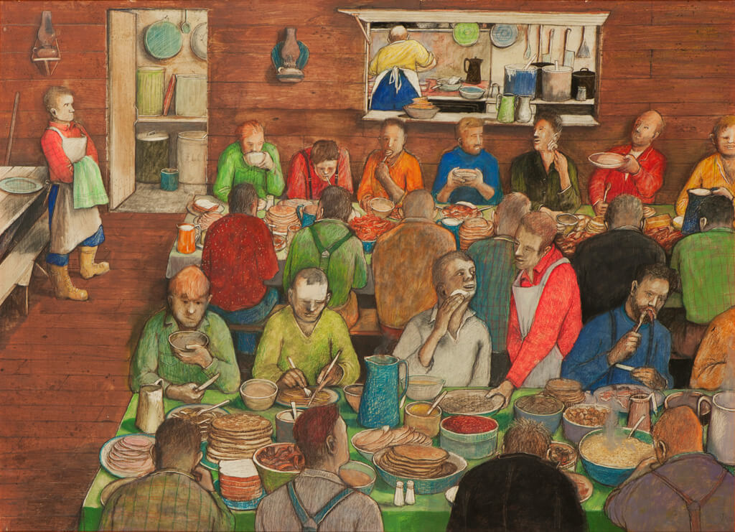
William Kurelek, Petit déjeuner du bûcheron, 1973. Jeune homme, Kurelek travaille dans un camp de bûcherons au nord de l’Ontario.

